Slide 1
微服务
网关及配置管理

Slide 2

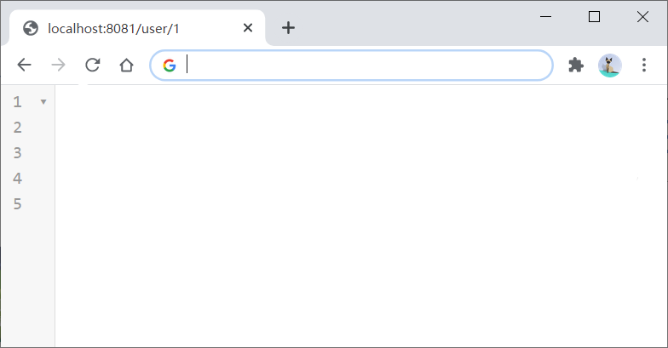





网关
订单服务
8080
用户服务
http://localhost:8080/xxx
订单
用户
http://localhost:8080/xxx
???
支付
商品
支付服务
用户服务
商品服务
订单服务
支付服务
商品服务

Slide 3


网关
网关：就是网络的关口，负责请求的路由、转发、身份校验。
订单服务
你找谁？
X
X
X
X
X
X
X
X
X
马冬梅
用户服务
http://localhost:8080/xxx
你是谁？
马春梅
支付服务
商品服务

Slide 4
网关
网关：就是网络的关口，负责请求的路由、转发、身份校验。
微
服
务
你找谁？
微
服
务
微
服
务
X
X
X
X
X
X
X
X
X
马冬梅
网关
你是谁？
微
服
务
微
服
务
马春梅
微
服
务

Slide 5
网关
后端
注册中心
网关：就是网络的关口，负责请求的路由、转发、身份校验。
服务
注册
服务拉取
微
服
务
微
服
务
http://localhost:8080/items
网关
微
服
务
微
服
务
http://localhost:8080/items
路由转发
8080
负载均衡
身份校验
微
服
务
微
服
务

Slide 6
网关
在SpringCloud中网关的实现包括两种：
Spring Cloud Gateway
Netfilx Zuul
Spring官方出品
基于WebFlux响应式编程
无需调优即可获得优异性能
Netflix出品
基于Servlet的阻塞式编程
需要调优才能获得与SpringCloudGateway类似的性能

Slide 7
网关路由
身份校验
配置管理

Slide 8
网关路由
01

Slide 9
快速入门
路由属性

Slide 10
快速入门
1
创建新模块
Nacos注册中心
8848
服务
注册
服务
拉取
2
引入网关依赖
微
服
务
前端
???
网关
3
编写启动类
4
配置路由规则

Slide 11
快速入门
Nacos注册中心
8848
服务
注册
服务
拉取
1
创建新模块
微
服
务
http://127.0.0.1:8080/items/list
前端
???
引入网关依赖
网关
2
3
编写启动类
spring: cloud: gateway: routes: - id: item # 路由规则id，自定义，唯一 uri: lb://item-service # 路由目标微服务，lb代表负载均衡 predicates: # 路由断言，判断请求是否符合规则，符合则路由到目标 - Path=/items/** # 以请求路径做判断，以/items开头则符合
- id: xx uri: lb://xx-service predicates: - Path=/xx/**
4
配置路由规则

Slide 12
快速入门
Nacos注册中心
8848
服务注册
和发现
2.拉取服务列表
item-service
item-service
8081
routes:
/users/** → lb:/user-service
http://127.0.0.1:8080/items/list
Gateway
8080
3.负载均衡，发送请求
item-service
8083
http://127.0.0.1:8083/items/list
- /items/** → lb:/item-service
1.路由规则判断
localhost:8081
localhost:8083
user-service
8082

Slide 13
快速入门
1
创建新模块
<!--网关--> <dependency> <groupId>org.springframework.cloud</groupId> <artifactId>spring-cloud-starter-gateway</artifactId> </dependency>
2
引入网关依赖
3
编写启动类
spring: cloud: gateway: routes: - id: item # 路由规则id，自定义，唯一 uri: lb://item-service # 路由目标微服务，lb代表负载均衡 predicates: # 路由断言，判断请求是否符合规则，符合则路由到目标 - Path=/items/** # 以请求路径做判断，以/items开头则符合
- id: xx uri: lb://xx-service predicates: - Path=/xx/**
4
配置路由规则

Slide 14
快速入门
路由属性

Slide 15
路由属性
路由
属性
网关路由对应的Java类型是RouteDefinition，其中常见的属性有：
id：路由唯一标示
uri：路由目标地址
predicates：路由断言，判断请求是否符合当前路由。
filters：路由过滤器，对请求或响应做特殊处理。
断言

Slide 16
属性
路由
断言
过滤器
Spring提供了12种基本的RoutePredicateFactory实现：
名称 | 说明 | 示例
After | 是某个时间点后的请求 | - After=2037-01-20T17:42:47.789-07:00[America/Denver]
Before | 是某个时间点之前的请求 | - Before=2031-04-13T15:14:47.433+08:00[Asia/Shanghai]
Between | 是某两个时间点之前的请求 | - Between=2037-01-20T17:42:47.789-07:00[America/Denver], 2037-01-21T17:42:47.789-07:00[America/Denver]
Cookie | 请求必须包含某些cookie | - Cookie=chocolate, ch.p
Header | 请求必须包含某些header | - Header=X-Request-Id, \d+
Host | 请求必须是访问某个host（域名） | - Host=**.somehost.org,**.anotherhost.org
Method | 请求方式必须是指定方式 | - Method=GET,POST
Path | 请求路径必须符合指定规则 | - Path=/red/{segment},/blue/**
Query | 请求参数必须包含指定参数 | - Query=name, Jack或者- Query=name
RemoteAddr | 请求者的ip必须是指定范围 | - RemoteAddr=192.168.1.1/24
Weight | 权重处理 | - Weight=group1, 2
XForwarded Remote Addr | 基于请求的来源IP做判断 | - XForwardedRemoteAddr=192.168.1.1/24

Slide 17
断言
路由
过滤器
网关中提供了33种路由过滤器，每种过滤器都有独特的作用。
名称 | 说明 | 示例
AddRequestHeader | 给当前请求添加一个请求头 | AddrequestHeader=headerName,headerValue
RemoveRequestHeader | 移除请求中的一个请求头 | RemoveRequestHeader=headerName
AddResponseHeader | 给响应结果中添加一个响应头 | AddResponseHeader=headerName,headerValue
RemoveResponseHeader | 从响应结果中移除有一个响应头 | RemoveResponseHeader=headerName
RewritePath | 请求路径重写 | RewritePath=/red/?(?<segment>.*), /$\{segment}
StripPrefix | 去除请求路径中的N段前缀 | StripPrefix=1，则路径/a/b转发时只保留/b
...

Slide 18
网关登录校验
02

Slide 19


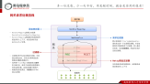
网关登录校验
如何在网关转发之前做登录校验？
登录授权
user-service
网关
cart-service
http://localhost:8080/items
请求路由
负载均衡
JWT校验
trade-service

Slide 20
网关请求处理流程
客户端
网
关
路由映射器
HandlerMapping
HandlerMapping的默认实现是RoutePredicateHandlerMapping.
HandlerMapping根据请求找到匹配的路由并存入上下文，然后把请求交给WebHandler处理。
WebHandler
请求处理器
默认实现是FilteringWebHandler，顾名思义是一个过滤器处理器。它会加载网关中配置的多个过滤器，放入集合并排序，形成过滤器链。然后依次执行这些过滤器。
PRE
POST
Filter
过滤器
Filter
过滤器内部可以包含两部分逻辑，分别是pre和post，分别会在请求路由到微服务之前和之后执行。
当所有Filter的pre逻辑都依次顺序执行通过后，请求才会被路由到微服务，否则会被拦截，后续过滤器不再执行。
微服务返回结果后，再倒序执行Filter的post逻辑
...
Filter
NettyRoutingFilter
Netty路由过滤器
负责将请求转发到微服务，当微服务返回结果后存入上下文
微服务
RoutePredicateHandelrMapping

Slide 21
网关登录校验
如何在网关转发之前做登录校验？
网关如何将用户信息传递给微服务？
如何在微服务之间传递用户信息？
登录授权
user-service
网关
过滤器
cart-service
http://localhost:8080/items
请求路由
负载均衡
(pre)
JWT校验
保存用户
到请求头
保存用户
到请求头
trade-service

Slide 22
自定义过滤器
实现登录校验
网关传递用户
OpenFeign传递用户

Slide 23
自定义过滤器
网关过滤器有两种，分别是：
GatewayFilter：路由过滤器，作用于任意指定的路由；默认不生效，要配置到路由后生效。
GlobalFilter：全局过滤器，作用范围是所有路由；声明后自动生效。
两种过滤器的过滤方法签名完全一致：
public interface GatewayFilter extends ShortcutConfigurable { String NAME_KEY = "name"; String VALUE_KEY = "value"; /** * Process the Web request and (optionally) delegate to the next
* {@code WebFilter} through the given {@link GatewayFilterChain}. * @param exchange the current server exchange * @param chain provides a way to delegate to the next filter * @return Mono<Void> to indicate when request processing is complete */ Mono<Void> filter(ServerWebExchange exchange, GatewayFilterChain chain); }
public interface GlobalFilter { /** * Process the Web request and (optionally) delegate to the * next {@code WebFilter} through the given GatewayFilterChain. * @param exchange the current server exchange * @param chain provides a way to delegate to the next filter * @return Mono<Void> to indicate when request processing is complete */ Mono<Void> filter(ServerWebExchange exchange, GatewayFilterChain chain); }

Slide 24
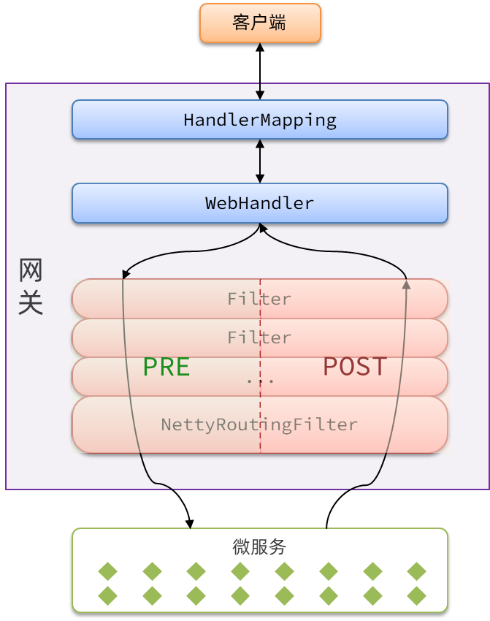
自定义过滤器
GlobalFilter
网关过滤器有两种，分别是：
GatewayFilter：路由过滤器，作用于任意指定的路由；默认不生效，要配置到路由后生效。
GlobalFilter：全局过滤器，作用范围是所有路由；声明后自动生效。
两种过滤器的过滤方法签名完全一致：
public interface GlobalFilter { /** * Process the Web request and (optionally) delegate to the * next {@code WebFilter} through the given GatewayFilterChain. * @param exchange the current server exchange * @param chain provides a way to delegate to the next filter * @return Mono<Void> to indicate when request processing is complete */ Mono<Void> filter(ServerWebExchange exchange, GatewayFilterChain chain); }
GlobalFilter
public interface GatewayFilter extends ShortcutConfigurable { String NAME_KEY = "name"; String VALUE_KEY = "value"; /** * Process the Web request and (optionally) delegate to the next
* {@code WebFilter} through the given {@link GatewayFilterChain}. * @param exchange the current server exchange * @param chain provides a way to delegate to the next filter * @return Mono<Void> to indicate when request processing is complete */ Mono<Void> filter(ServerWebExchange exchange, GatewayFilterChain chain); }
请求上下文，包含整个过滤器链内共享数据，例如request、response等
过滤器链。
当前过滤器执行完后，要调用过滤器链中的下一个过滤器

Slide 25
自定义过滤器
GatewayFilter
GlobalFilter
自定义GlobalFilter比较简单，直接实现GlobalFilter接口即可：
@Component public class MyGlobalFilter implements
GlobalFilter
, Ordered
{ @Override public Mono<Void> filter(ServerWebExchange exchange, GatewayFilterChain chain) { // 1.获取请求 ServerHttpRequest request = exchange.getRequest(); // 2.过滤器业务处理 System.out.println("GlobalFilter pre阶段 执行了。"); // 3.放行 return chain.filter(exchange); }
}
@Override public int getOrder() { // 过滤器执行顺序，值越小，优先级越高 return 0; }
spring: cloud: gateway: default-filters: - AddRequestHeader=a,b
Notes:
由于网关需要根据yaml文件的配置来常见GatewayFilter，因此自定义GatewayFilter不是直接实现GatewayFilter，而是实现AbstractGatewayFilterFactory，工厂帮助我们根据配置信息创建出GatewayFilter的实例。
示例如下：

Slide 26
自定义过滤器
自定义GlobalFilter比较简单，直接实现GlobalFilter接口即可：
@Component public class MyGlobalFilter implements
GlobalFilter
, Ordered
{ @Override public Mono<Void> filter(ServerWebExchange exchange, GatewayFilterChain chain) { System.out.println("pre阶段 执行了。"); return chain.filter(exchange)
}
}
;
.then(Mono.fromRunnable(() -> { System.out.println("post阶段 执行了。"); }))
@Override public int getOrder() { // 过滤器执行顺序，值越小，优先级越高 return 0; }
Notes:
由于网关需要根据yaml文件的配置来常见GatewayFilter，因此自定义GatewayFilter不是直接实现GatewayFilter，而是实现AbstractGatewayFilterFactory，工厂帮助我们根据配置信息创建出GatewayFilter的实例。
示例如下：

Slide 27
自定义过滤器
GatewayFilter
自定义GatewayFilter不是直接实现GatewayFilter，而是实现AbstractGatewayFilterFactory，示例如下：
GlobalFilter
// 自定义配置属性，成员变量名称很重要，下面会用到 @Data public class Config{ private String a; private String b; private String c; } // 将变量名称依次返回，顺序很重要，将来读取参数时需要按顺序获取 @Override public List<String> shortcutFieldOrder() { return List.of("a", "b", "c"); } // 返回当前配置类的类型，也就是内部的Config @Override public Class<Config> getConfigClass() { return Config.class; }
@Component public class PrintAnyGatewayFilterFactory extends AbstractGatewayFilterFactory< > { @Override public GatewayFilter apply( config) { return new GatewayFilter() { @Override public Mono<Void> filter(ServerWebExchange exchange, GatewayFilterChain chain) {
固定的类名称后缀，方便配置使用
Object
Object
// 编写过滤器逻辑 System.out.println("PrintAny filter 执行了"); // 放行 return chain.filter(exchange);
}
}; }
spring: cloud: gateway: default-filters: - AddRequestHeader=a,b
}
=1,2,3
- PrintAny
Notes:
由于网关需要根据yaml文件的配置来常见GatewayFilter，因此自定义GatewayFilter不是直接实现GatewayFilter，而是实现AbstractGatewayFilterFactory，工厂帮助我们根据配置信息创建出GatewayFilter的实例。
示例如下：

Slide 28
自定义过滤器
@Component public class PrintAnyGatewayFilterFactory extends AbstractGatewayFilterFactory< > { @Override public GatewayFilter apply( config) { return new GatewayFilter() { @Override public Mono<Void> filter(ServerWebExchange exchange, GatewayFilterChain chain) {
Object
Config
Object
GatewayFilter
Config
自定义GatewayFilter不是直接实现GatewayFilter，而是实现AbstractGatewayFilterFactory，示例如下：
// 编写过滤器逻辑 System.out.println("PrintAny filter 执行了"); // 放行 return chain.filter(exchange);
}
}; }
// 自定义配置属性，成员变量名称很重要，下面会用到 @Data public static class Config{ private String a; private String b; private String c; }
}
// 将变量名称依次返回，顺序很重要，将来读取参数时需要按顺序获取 @Override public List<String> shortcutFieldOrder() { return List.of("a", "b", "c"); }
spring: cloud: gateway: default-filters: - AddRequestHeader=a,b
// 将Config字节码传递给父类，父类负责帮我们读取yaml配置 public PrintAnyGatewayFilterFactory() { super(Config.class); }
=1,2,3
- PrintAny
Notes:
由于网关需要根据yaml文件的配置来常见GatewayFilter，因此自定义GatewayFilter不是直接实现GatewayFilter，而是实现AbstractGatewayFilterFactory，工厂帮助我们根据配置信息创建出GatewayFilter的实例。
示例如下：

Slide 29
自定义过滤器
GatewayFilter
GlobalFilter
自定义GlobalFilter比较简单，直接实现GlobalFilter接口即可：
@Component public class MyGlobalFilter implements
GlobalFilter
, Ordered
{ @Override public Mono<Void> filter(ServerWebExchange exchange, GatewayFilterChain chain) { // 1.获取请求 ServerHttpRequest request = exchange.getRequest(); // 2.过滤器业务处理 System.out.println("GlobalFilter pre阶段 执行了。"); // 3.放行 return chain.filter(exchange); }
}
@Override public int getOrder() { // 过滤器执行顺序，值越小，优先级越高 return 0; }
Notes:
由于网关需要根据yaml文件的配置来常见GatewayFilter，因此自定义GatewayFilter不是直接实现GatewayFilter，而是实现AbstractGatewayFilterFactory，工厂帮助我们根据配置信息创建出GatewayFilter的实例。
示例如下：

Slide 30
自定义过滤器
实现登录校验
网关传递用户
OpenFeign传递用户

Slide 31
实现登录校验
需求：在网关中基于过滤器实现登录校验功能
提示：黑马商城是基于JWT实现的登录校验，目前相关功能在hm-service模块。我们可以将其中的JWT工具拷贝到gateway模块，然后基于GlobalFilter来实现登录校验。

Slide 32
自定义过滤器
实现登录校验
网关传递用户
OpenFeign传递用户

Slide 33
网关传递用户
网关
微服务

Slide 34
网关传递用户
网关
过滤器
微服务
登录
校验
保存用户到请求头

Slide 35
网关传递用户
网关
微服务
业务A
过滤器
拦截器
登录
校验
保存用户到请求头
获取用户
保存到ThreadLocal
业务A
业务A

Slide 36
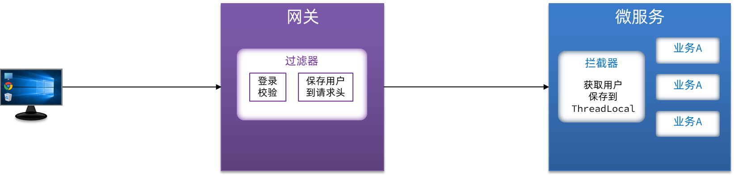
一、在网关的登录校验过滤器中，把获取到的用户写入请求头
需求：修改gateway模块中的登录校验拦截器，在校验成功后保存用户到下游请求的请求头中。
提示：要修改转发到微服务的请求，需要用到ServerWebExchange类提供的API，示例如下：
exchange.mutate() // mutate就是对下游请求做更改 .request(builder -> builder.header("user-info", userInfo)) .build();

Slide 37
二、在hm-common中编写SpringMVC拦截器，获取登录用户
需求：由于每个微服务都可能有获取登录用户的需求，因此我们直接在hm-common模块定义拦截器，这样微服务只需要引入依赖即可生效，无需重复编写。

Slide 38
自定义过滤器
实现登录校验
网关传递用户
OpenFeign传递用户

Slide 39
OpenFeign传递用户
微服务项目中的很多业务要多个微服务共同合作完成，而这个过程中也需要传递登录用户信息，例如：
浏览器
网关
交易服务
商品服务
购物车服务
携带jwt
发送请求
校验JWT是否有效
是
解析JWT中的
用户信息
保存订单
扣减库存
开始
否
清理
购物车
请求转发
传递用户信息
结束
结束

Slide 40
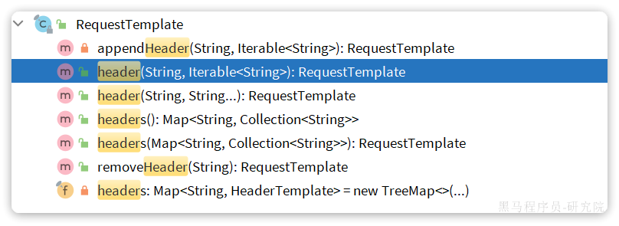
OpenFeign传递用户
OpenFeign中提供了一个拦截器接口，所有由OpenFeign发起的请求都会先调用拦截器处理请求：
其中的RequestTemplate类中提供了一些方法可以让我们修改请求头：
public interface RequestInterceptor { /** * Called for every request. Add data using methods on the supplied {@link RequestTemplate}. */ void apply(RequestTemplate template); }

Slide 41
微服务登录解决方案
网关
微服务

Slide 42
微服务登录解决方案
网关
过滤器
微服务
登录
校验
保存用户到请求头
GlobalFilter

Slide 43
微服务登录解决方案
网关
微服务
拦截器
业务A
过滤器
登录
校验
保存用户到请求头
获取用户
保存到ThreadLocal
业务A
业务A
GlobalFilter
HandlerInterceptor

Slide 44
微服务登录解决方案
微服务
网关
微服务
拦截器
业务A
OpenFeign
过滤器
登录
校验
保存用户到请求头
获取用户
保存到ThreadLocal
业务A
业务A
GlobalFilter
HandlerInterceptor
微服务

Slide 45
微服务登录解决方案
微服务
网关
微服务
拦截器
业务A
OpenFeign
过滤器
登录
校验
保存用户到请求头
获取用户
保存到ThreadLocal
业务A
拦截器
保存用户到请求头
业务A
RequestInterceptor
GlobalFilter
HandlerInterceptor
微服务

Slide 46
配置管理
03

Slide 47
配置管理
微服务重复配置过多，维护成本高
业务配置经常变动，每次修改都要重启服务
网关路由配置写死，如果变更要重启网关
注册中心
微服务
微服务
注册
发现
微服务
微服务
微服务
网关
微服务
微服务
微服务
推送
配置变更
推送
配置变更
读取配置
配置管理服务
微服务
微服务

Slide 48
配置管理
微服务重复配置过多，维护成本高
业务配置经常变动，每次修改都要重启服务
网关路由配置写死，如果变更要重启网关
注册中心
配置管理服务
Nacos
注册中心、配置管理服务
微服务
微服务
微服务
微服务
微服务
微服务
注册
发现
推送
配置变更
推送
配置变更
微服务
微服务
微服务
网关
读取
配置
微服务
微服务
微服务
读取配置

Slide 49
配置共享
配置热更新
动态路由

Slide 50
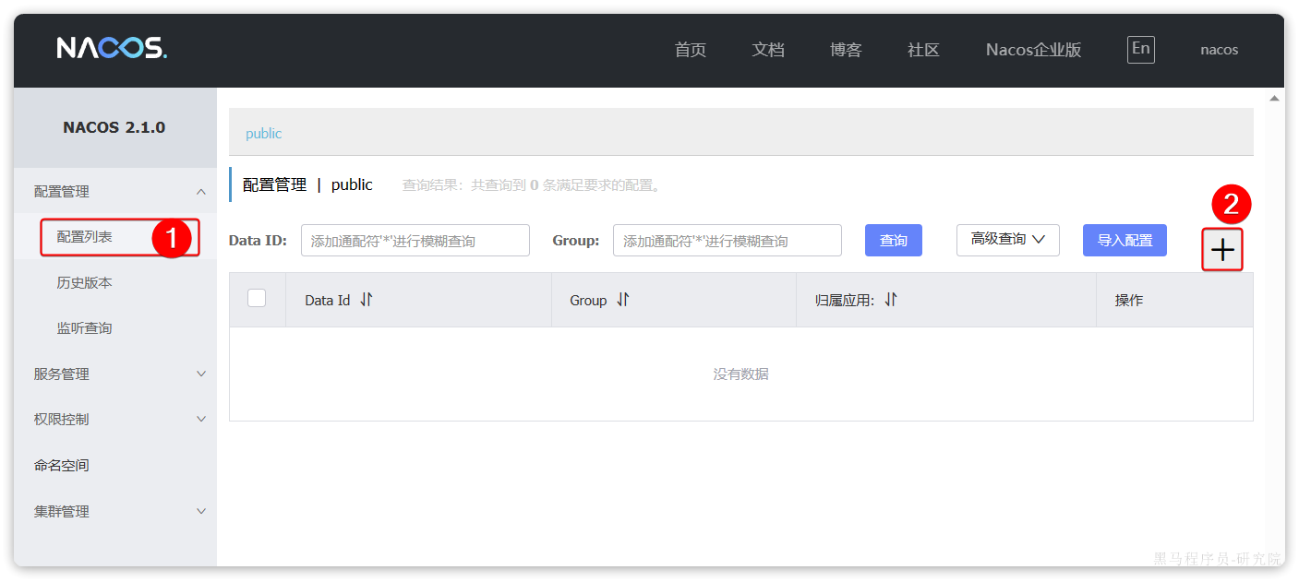
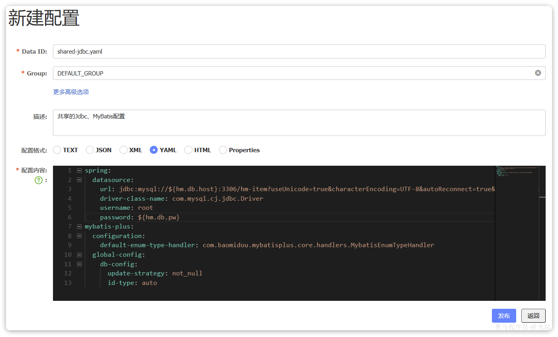
添加配置到Nacos
添加一些共享配置到Nacos中，包括：Jdbc、MybatisPlus、日志、Swagger、OpenFeign等配置

Slide 51
添加配置到Nacos
添加一些共享配置到Nacos中，包括：Jdbc、MybatisPlus、日志、Swagger、OpenFeign等配置

Slide 52
拉取共享配置
基于NacosConfig拉取共享配置代替微服务的本地配置。
SpringCloud上下文
SpringBoot上下文
启动
加载
application.yml
初始化
ApplicationContext

Slide 53
拉取共享配置
基于NacosConfig拉取共享配置代替微服务的本地配置。
SpringCloud上下文
SpringBoot上下文
加载
bootstrap.yml
拉取Nacos配置
加载
application.yml
启动
初始化
ApplicationContext
初始化
ApplicationContext

Slide 54
拉取共享配置
基于NacosConfig拉取共享配置代替微服务的本地配置。
SpringCloud上下文
SpringBoot上下文
加载
bootstrap.yml
启动
加载
application.yml
拉取Nacos配置
初始化
ApplicationContext
初始化
ApplicationContext

Slide 55
拉取共享配置
基于NacosConfig拉取共享配置代替微服务的本地配置。
SpringCloud上下文
SpringBoot上下文
加载
bootstrap.yml
加载
application.yml
启动
拉取Nacos配置
合并配置
初始化
ApplicationContext
初始化
ApplicationContext

Slide 56
拉取共享配置
基于NacosConfig拉取共享配置代替微服务的本地配置。
引入依赖
新建bootstrap.yaml
<!--nacos配置管理--> <dependency> <groupId>com.alibaba.cloud</groupId> <artifactId>spring-cloud-starter-alibaba-nacos-config</artifactId> </dependency> <!--读取bootstrap文件--> <dependency> <groupId>org.springframework.cloud</groupId> <artifactId>spring-cloud-starter-bootstrap</artifactId> </dependency>
spring: application: name: cart-service # 服务名称 profiles: active: dev cloud: nacos: server-addr: 192.168.150.101 # nacos地址 config: file-extension: yaml # 文件后缀名 shared-configs: # 共享配置 - dataId: shared-jdbc.yaml # 共享mybatis配置 - dataId: shared-log.yaml # 共享日志配置 - dataId: shared-swagger.yaml # 共享日志配置

Slide 57
拉取共享配置
基于NacosConfig拉取共享配置代替微服务的本地配置。
引入依赖
新建bootstrap.yaml
<!--nacos配置管理--> <dependency> <groupId>com.alibaba.cloud</groupId> <artifactId>spring-cloud-starter-alibaba-nacos-config</artifactId> </dependency> <!--读取bootstrap文件--> <dependency> <groupId>org.springframework.cloud</groupId> <artifactId>spring-cloud-starter-bootstrap</artifactId> </dependency>
spring: application: name: cart-service # 服务名称 profiles: active: dev cloud: nacos: server-addr: 192.168.150.101:8848 # nacos地址 config: file-extension: yaml # 文件后缀名 shared-configs: # 共享配置 - dataId: shared-jdbc.yaml # 共享mybatis配置 - dataId: shared-log.yaml # 共享日志配置 - dataId: shared-swagger.yaml # 共享日志配置

Slide 58
配置共享
配置热更新
动态路由

Slide 59

配置热更新
配置热更新：当修改配置文件中的配置时，微服务无需重启即可使配置生效。

Slide 60
配置热更新
配置热更新：当修改配置文件中的配置时，微服务无需重启即可使配置生效。
前提条件：
nacos中要有一个与微服务名有关的配置文件。
[spring.applicaition.name
-
[spring.active.profile]
.
[file-extension]
微服务名称
项目profile（可选）
文件后缀名
微服务中要以特定方式读取需要热更新的配置属性
@Data @ConfigurationProperties(prefix = "hm.cart") public class CartProperties { private int maxItems; }
@Data @RefreshScope public class CartProperties { @Value("${hm.cart.maxItems}") private int maxItems; }

Slide 61
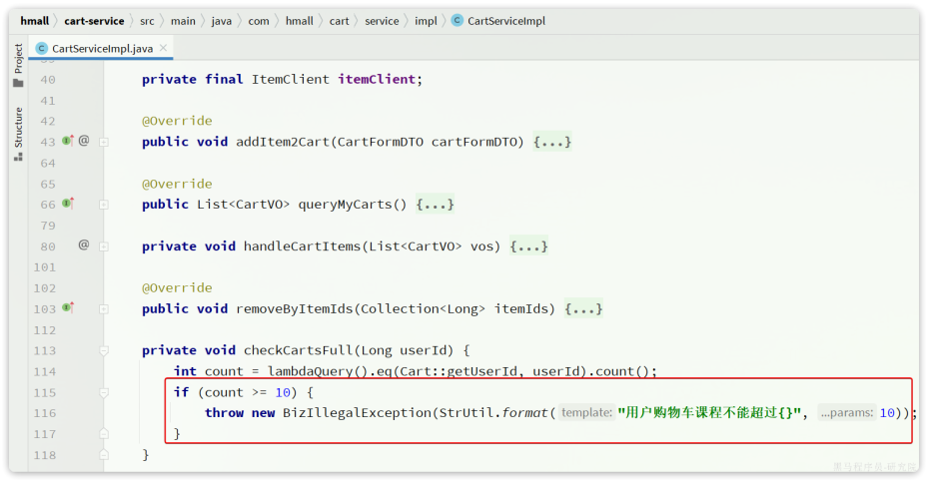
实现购物车添加商品上限的配置热更新
需求：购物车的限定数量目前是写死在业务中的，将其改为读取配置文件属性，并将配置交给Nacos管理，实现热更新。

Slide 62
配置热更新
配置热更新：当修改配置文件中的配置时，微服务无需重启即可使配置生效。
前提条件：
nacos中要有一个与微服务名有关的配置文件，dataId的格式如下：
微服务中要以特定方式读取需要热更新的配置属性
[spring.applicaition.name
-
[spring.active.profile]
.
[file-extension]
微服务名称
项目profile（可选）
文件后缀名
@Data @ConfigurationProperties(prefix = "hm.cart") public class CartProperties { private int maxItems; }
@Data @RefreshScope public class CartProperties { @Value("${hm.cart.maxItems}") private int maxItems; }

Slide 63
配置共享
配置热更新
动态路由

Slide 64
动态路由
实现动态路由需要将路由配置保存到Nacos，然后在网关监听Nacos中的路由配置，并实现配置热更新。然而网关路由并不是自定义业务配置属性，本身不具备热更新功能！参考：CompositeRouteDefinitionLocator
因此我们需要自己完成两件事情：
监听Nacos配置变更的消息
当配置变更时，将最新的路由信息更新到网关路由表

Slide 65
动态路由
监听Nacos配置变更可以参考官方文档： https://nacos.io/zh-cn/docs/sdk.html
public void initRouteConfigListener() throws NacosException { // 1.注册监听器并首次拉取配置 String configInfo = nacosConfigManager.getConfigService() .getConfigAndSignListener(dataId, group, 5000, new Listener() { @Override public Executor getExecutor() { return null; } @Override public void receiveConfigInfo(String configInfo) { // TODO 监听到配置变更，更新一次配置 } }); // TODO 2.首次启动时，更新一次配置 }

Slide 66
动态路由
监听到路由信息后，可以利用来更新路由表：
/** * @author Spencer Gibb */ public interface RouteDefinitionWriter { /** * 更新路由到路由表，如果路由id重复，则会覆盖旧的路由 */ Mono<Void> save(Mono<RouteDefinition> route); /** * 根据路由id删除某个路由 */ Mono<Void> delete(Mono<String> routeId); }

Slide 67
动态路由
最终，我们要向Nacos中添加一个json格式的路由配置，模板如下：
{
"id": "item",
"predicates": [{
"name": "Path",
"args": {
"_genkey_0":"/items/**",
"_genkey_1":"/search/**"
}
}],
"filters": [],
"uri": "lb://item-service"
}
spring:
cloud:
gateway:
routes:
- id: item
uri: lb://item-service
predicates:
- Path=/items/**,/search/**

